Slide 1
Reinforcement Learning
Введение
otus.ru

Slide 2



Проверить, идет ли запись
Меня хорошо видно
&& слышно? Ставьте «+» если все хорошо

Slide 3

Reinforcement learning. Введение в обучение с подкреплением.
Тема вебинара
Игорь Стурейко
Руководитель курсов: Reinforcement Learning, ML Professional, ML Basic, MLOps, FinML
Teamlead, главный инженер проекта,
Физический факультет МГУ, PhD теоретическая физика
Опыт:
Более 20 лет занимался прикладной математикой и мат моделированием
(Data Scientist) (Python, С++)
@stureiko (TG)
LinkedIn: igor-stureiko
@rl_fintech (Мой канал о моделях в бизнесе)

Slide 4










Правила вебинара
Условные
обозначения
Активно
участвуем
Индивидуально
Off-topic обсуждаем
в учебной группе #OTUS RL-2026-01
Время, необходимое
на активность
Пишем в чат
Задаем вопрос
в чат или голосом
Говорим голосом
Документ
Вопросы вижу в чате,
могу ответить не сразу
Ответьте себе или
задайте вопрос

Slide 5
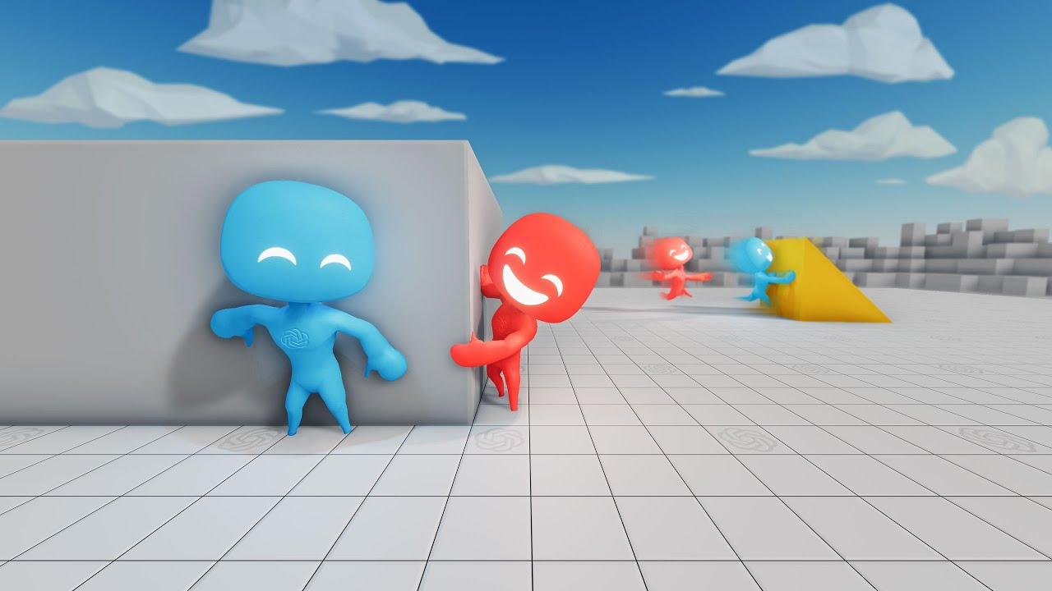
Маршрут вебинара
Знакомство
О курсе
Что такое Reinforcement Learning
Современные применения
Инструменты необходимые на курсе
Рефлексия

Slide 6
Цели вебинара
К концу занятия вы сможете
1. | Выделить основные отличительные черты Reinforcement Learning
2. | Понимать области применения Reinforcement Learning
3. | Разобраться, что отличает Reinforcement Learning от других областей машинного обучения

Slide 7
Смысл
Зачем вам это знать
1. | Для общего понимания современного состояния Reinforcement Learning
2. | Чтобы заложить основы для дальнейшего обучения на курсе

Slide 8
Знакомство

Slide 9
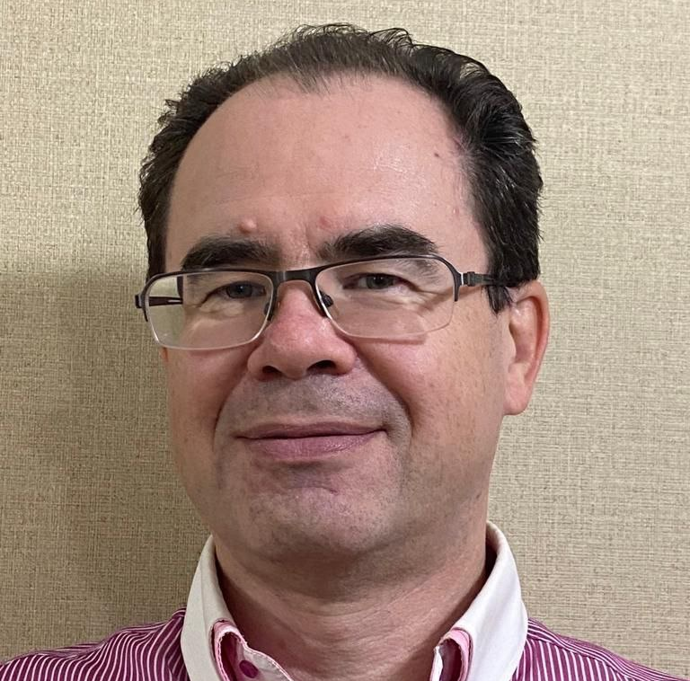
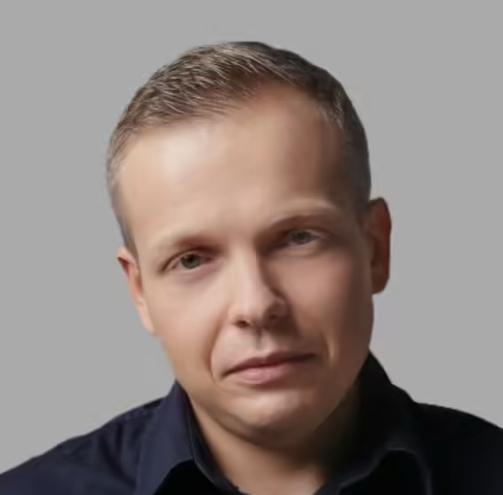
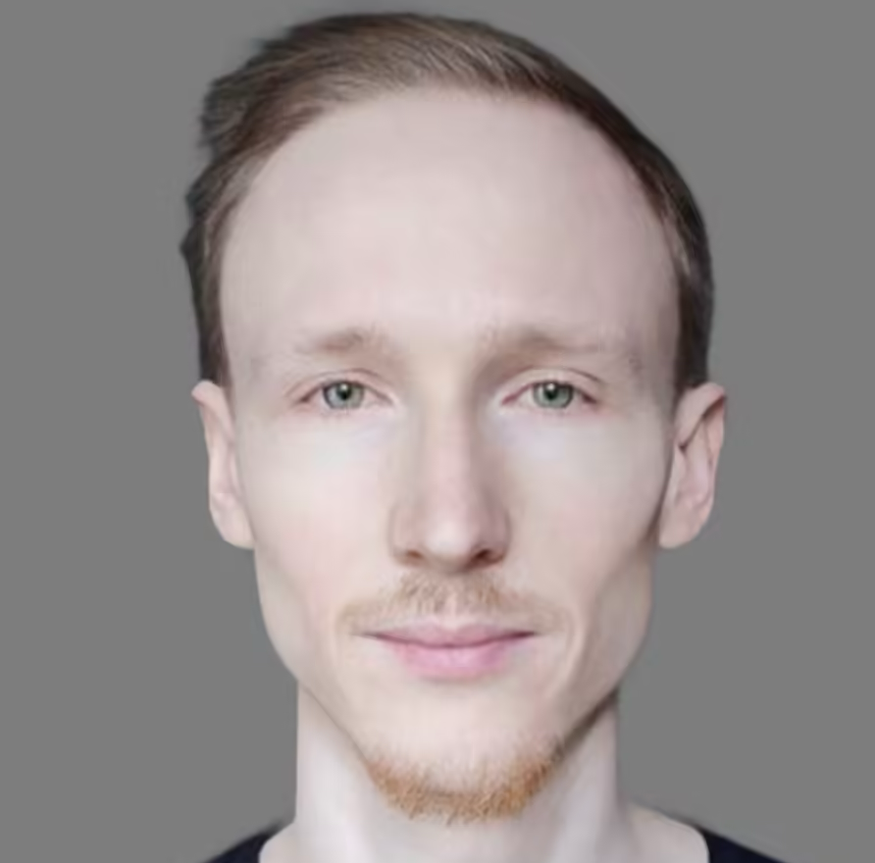
Команда курса
Игорь Стурейко
Сергей Доронин
15+ лет опыта в прикладной математике и математическом моделировании НИИгазэкономика ПАО Газпром
Руководил командой, решающей прикладные задачи, вывод готовых моделей в продакшн и поддержку решений у клиента
12+ лет опыта создания и разработки корпоративных сервисов (ЭкспрессВолгаБанк, ПАО "Ростелеком" и др.)
Подбирал технологии виртуальных датацентров, методов защиты информации (DLP/WAF), проектирования систем видеонаблюдения, Wi-Fi, VoIP, IPTV и т.д.
Анатолий Чудаков
Андрей Канашов
Teamlead в команде кинотеатра Wink.
Промышленный опыт SOTA разработки RL в рекомендательных системах и uplift моделировании
Образование: Прикладная макроэкономика (СПбГУ) Otus Certified Educator
Senior DataScientist, Самолет
Задачи NLP (Topic Modeling, NER) и CV (face detection, instance segmentation, semantic segmentation, age/gender classification), Кластерный анализ целевых аудитории (clustering), Прогнозирование бизнес-метрик (classical ML)

Slide 10




Расскажите о себе
Напишите, пожалуйста, в чат или скажите голосом
Как вас зовут?
Какой опыт в IT?
Заполните информацию
в разделе «О себе»
в личном кабинете
Какие ожидания
от курса?

Slide 11
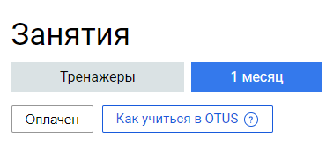
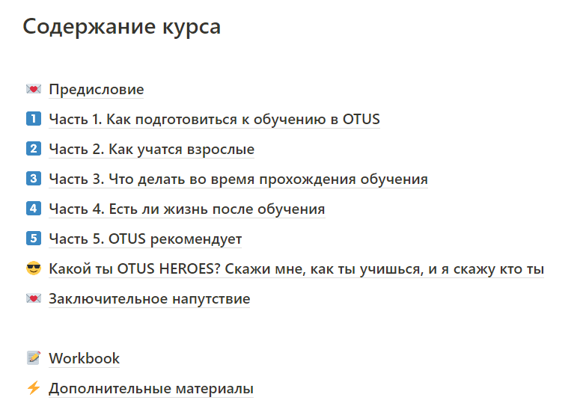
Как подготовиться к обучению
Полезный курс о том, как эффективно учиться
Notes:
Рассказать про бесплатный текстовый курс о том, как учиться. где найти: доступен в ЛК + приложена ссылка в материалы вводного занятия

Slide 12
О курсе

Slide 13

Карта курса
Введение
в Reinforcement Learning
HomeTask
Deep Reinforcement Learning
Advanced Reinforcement Learning
HomeTask
HomeTask
HomeTask
Reinforcement Learning в реальных задачах
Проектная работа

Slide 14
Программа курса
Введение
в Reinforcement Learning
Знакомство с Reinforcement Learning
Ключевые понятия RL: агент, среда, награда, политика Построение модели среды и агента
Основные алгоритмы RL: Value based
Основные алгоритмы RL: Policy based
HomeTask

Slide 15
Программа курса
Deep Reinforcement Learning
Введение в Deep Reinforcement Learning
Deep Q-Network (DQN) алгоритм
HomeTask
Policy Gradient (PG) алгоритм
Actor-Critic алгоритм
HomeTask
TRPO -> PPO
DDPG -> TD3 -> LSTM-TD3

Slide 16
Программа курса
Advanced Reinforcement Learning
Обучение с использованием модели среды, часть 1
Обучение с использованием модели среды, часть 2
HomeTask
Иерархическое обучение с подкреплением
Многоагентное обучение и кооперация агентов
Выбор темы и организация проектной работы

Slide 17
Программа курса
Reinforcement Learning в реальных задачах
Применение RL в игровой индустрии
Применение RL в робототехнике
Применение RL в рекомендательных системах
Применение RL в задаче кредитного скоринга
Применение RL в управлении финансовым портфелем

Slide 18
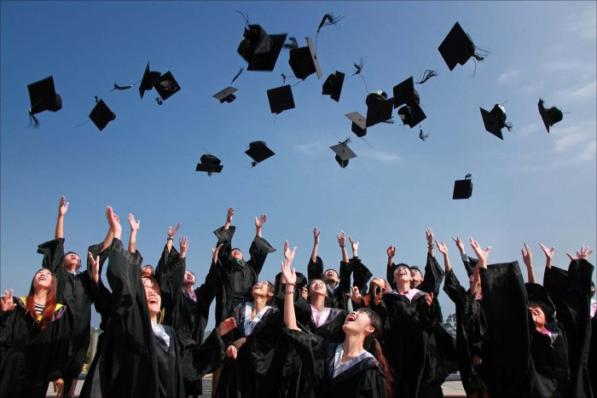
Программа курса
Проектная работа
Консультация по проектам и домашним заданиям
Предзащита
Защита проектных работ

Slide 19
Результат от курса
Что получите от курса
познакомитесь с новой областью машинного обучения
научитесь разрабатывать решения на базе Reinforcement Learning
изучите ключевые особенности и основные алгоритмы Reinforcement Learning
Познакомитесь с коллегами и возможно создадите группу для собственного пет-проекта
За время курса
Напишете простую библиотеку с основными алгоритмами
Value-based алгоритм для решения задачи в дискретной среде
Policy-based алгоритм для решения задач с бесконечной областью действий
Мультиагентную систему
Создадите финальный проект лично или коллективно с одногрупниками
Notes:
Расскажите о содержании проектной работы
и формате защиты, а также можно ли будет добавить проект в своей портфолио

Slide 20




Как будем учиться?
Вебинары
Два раза в неделю – вторник, четверг 20:00.
(запись и материалы
выкладывают, как правило,
на следующий день после
вебинара)
Домашние задания
1 дз на модуль
Дедлайна нет, кроме окончания курса :)
Типовой срок проверки:
2-3 дня
Чат в телеграм
Задавайте вопросы, обменивайтесь инсайтами.
Наш чат – это #OTUS RL-2026-01
Notes:
Расскажите об особенностях ДЗ, важности их
выполнения и связи с итоговым проектом, скорости проверки и критериях оценки. Если на курсе есть ментор,
то рассказать о формате взаимодействия.

Slide 21



Отзывы
Всегда рады вашим конструктивным отзывам :)
Вебинары во многом адаптивны.
Мы следим за результатами опросов, обсуждениями в телеграм и ДЗ.

Slide 22





Лайфхаки
Определитесь зачем оно вам? Зачем вы пришли на курс?
Сделайте упор на тему, которая вам важна
Старайтесь полученные знания применять на практике
Задавайте вопросы,
так материал лучше усваивается
Регулярное выполняйте ДЗ (наверстать пропуски тяжело)
Объединяйтесь в группе и выполняйте проект совместно
Обсуждайте материал и задачи в учебной группе

Slide 23


Мотивация
Приготовьтесь к волнообразной реакции
от «ух ты как интересно», до «куда я попал?»
* в такие моменты вспоминайте
про цели обучения, которые вас мотивируют)
Первые уроки позволяют адаптироваться и «влиться» в процесс и могут показаться вам слишком простыми, особенно если вы имеете опыт разработки
Это нормально :)

Slide 24



Организационные вопросы
Про технические моменты:
Python 3, virtual environment (venv / conda / poertry)
Пакетные менеджеры pip / conda
Git / Github
Какие инструменты будем использовать:
Gymnasium (https://gymnasium.farama.org/index.html#)
PyTorch
Jupyter notebook / VSCode / PyCharm
Практика на курсе:
разработка алгоритмов

Slide 25
Ваши вопросы?

Slide 26
Основы и зарождение Reinforcement Learning

Slide 27
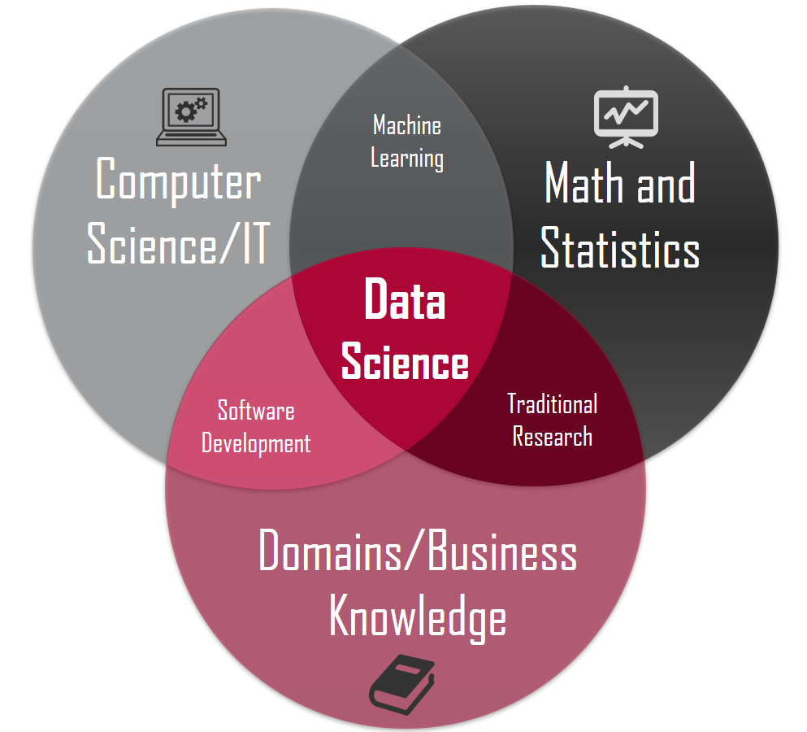
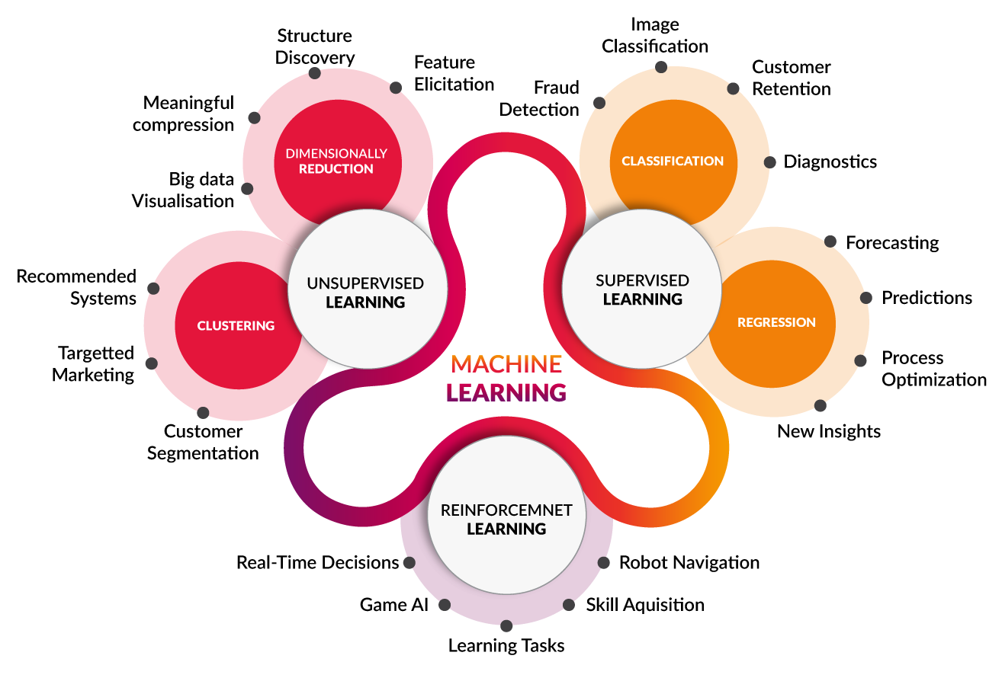
Третья парадигма машинного обучения

Slide 28
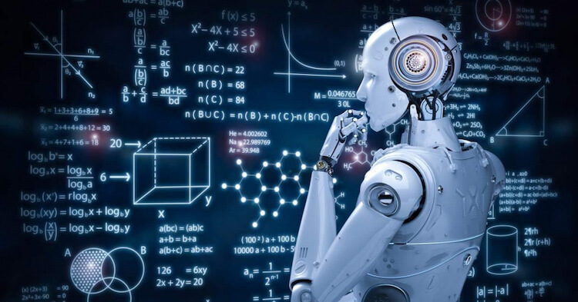
Третья парадигма машинного обучения
Обучение с учителем
Модель обучается на основе прецедентов (пары стимул-реакция), с целью восстановления / приближения потенциальной функциональной связи между входными и выходными сигналами.
Обучение без учителя
Модель обучается с целью обнаружения структуры в некотором пространстве объектов
(внутренние взаимосвязи, зависимости, закономерности).
Обучение с подкреплением
Агент взаимодействует со средой методом проб и ошибок, чтобы выработать наиболее оптимальное поведение
для максимизации получаемого вознаграждения.
Агент своими действиями может влиять на последующие состояния среды и получаемое вознаграждение
(в том числе отложенное).

Slide 29
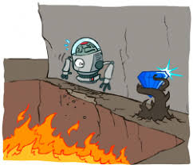
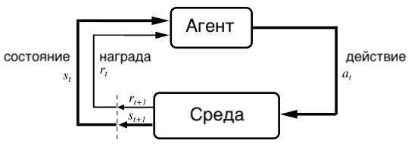
Что такое Обучение с Подкреплением?
Обучение с Подкреплением - это направление машинного обучения, где агент (искусственный интеллект) обучается, принимая решения и действуя в некоторой среде получая награду и штрафы с целью максимизировать некую награду.
Этот метод обучения схож с тем, как люди и животные учатся на основе положительного и отрицательного подкрепления.
Notes:
Более формально процесс обучения агента можно представить на следующей схеме.
Состояние среду принято обозначать s (от английского “state”)– так мы будем обозначать ее в наших лекциях.
Действие принято обозначать a (от английского ”action”)
Награду принято обозначать r (от английского “reward”)
Более подробно этих моментов мы коснемся на лекции посвященной алгоритмам Reinforcement Learning

Slide 30


Вопросы?
Задаем вопросы
Ставим “–”,
если вопросов нет

Slide 31
Современные применения

Slide 32
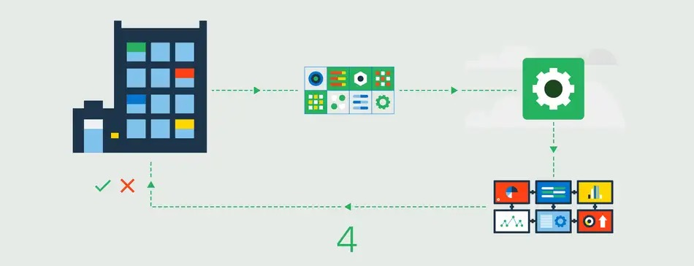
Охлаждение дата-центров
Источник: https://www.deepmind.com/blog/safety-first-ai-for-autonomous-data-centre-cooling-and-industrial-control
Notes:
Многие из самых насущных проблем общества становятся все более сложными, поэтому поиск решений может показаться непосильным. В DeepMind и Google посчитали, что если использовать ИИ в качестве инструмента для открытия новых знаний, решения будут легче достигаться.
В 2016 году они разработали рекомендательную систему на основе искусственного интеллекта, чтобы повысить энергоэффективность и без того высокооптимизированных центров обработки данных Google. Даже незначительные улучшения обеспечат значительную экономию энергии и сократят выбросы CO2, что поможет бороться с изменением климата.
Идея возникла на основе отзывов операторов центров обработки данных, которые использовали систему рекомендаций ИИ. Они сказали, что, хотя система научила их некоторым новым передовым методам, таким как распределение охлаждающей нагрузки на большее, а не на меньшее количество оборудования, выполнение рекомендаций требовало от оператора слишком больших усилий и контроля. Естественно, они хотели знать, можно аналогичной экономии энергии без ручного внедрения.
Вместо рекомендаций, реализуемых человеком, эта система искусственного интеллекта напрямую контролирует охлаждение центра обработки данных, оставаясь при этом под экспертным контролем операторов центра обработки данных. Эта первая в своем роде облачная система управления теперь безопасно обеспечивает экономию энергии в нескольких центрах обработки данных Google.
Как это работает
Каждые пять минут облачный ИИ делает снимок системы охлаждения центра обработки данных с тысяч датчиков и передает его в наши глубокие нейронные сети, которые предсказывают, как различные комбинации потенциальных действий повлияют на потребление энергии в будущем. Затем система ИИ определяет, какие действия минимизируют потребление энергии, удовлетворяя при этом надежный набор ограничений безопасности. Эти действия отправляются обратно в центр обработки данных, где действия проверяются локальной системой управления, а затем реализуются.

Slide 33
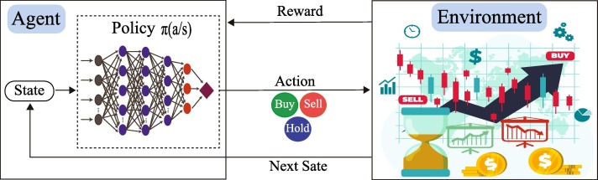
Торговля на бирже
Notes:
Обучение с подкреплением (RL) стало привлекательным подходом к моделированию и решению проблемы оптимального исполнения при торговле акциями. Оптимальное исполнение относится к задаче выполнения крупных заказов таким образом, чтобы свести к минимуму затраты и ограничить влияние на рынок.
Проблема может быть смоделирована как марковский процесс принятия решений (MDP), где состояние определяется такими факторами, как текущий уровень запасов, время, оставшееся до торгового горизонта, и недавние движения рынка; действия представляют количества для покупки или продажи; а вознаграждение можно определить как отрицательную стоимость торговли. Цель состоит в том, чтобы найти политику, отображение состояний в действия, которая сводит к минимуму ожидаемую стоимость торговли.
**Подход к обучению с подкреплением**
1. **Представление**: Трейдер представляет состояние рынка и свой текущий портфель. Это состояние может складываться из нескольких переменных, включая текущий объем портфеля, объем и волатильность рынка и различные другие факторы.
2. **Оценка**: После совершения сделки (совершения действия) трейдер окажется в новом состоянии и получит вознаграждение или штраф, соответствующий прибыли или убытку от сделки.
3. **Обучение**: агент RL использует сигнал вознаграждения для изучения функции ценности, которая является оценкой ожидаемого совокупного вознаграждения для каждого состояния. Затем он использует эту функцию значения для принятия решений: в каждом состоянии он выбирает действие, которое приводит к наибольшему ожидаемому значению.
4. **Улучшение политики**: по мере того, как агент продолжает взаимодействовать с рынком и учиться на результатах своих действий, он совершенствует свою политику, совершенствуясь в выборе действий, которые максимизируют совокупное вознаграждение.
Примером алгоритма RL, который можно использовать для решения этой проблемы, является Q-обучение. Q-обучение изучает функцию Q(s,a), которая оценивает ожидаемую будущую награду за выполнение действия a в состоянии s. Агент использует функцию Q, чтобы выбрать действие, которое максимизирует ожидаемое вознаграждение в будущем.
**Преимущества и проблемы**
Обучение с подкреплением может быть полезным для торговли акциями, потому что оно может справиться с динамичной, неопределенной и потенциально нестационарной природой финансовых рынков. Он может учиться и адаптироваться на основе опыта, что позволяет ему потенциально раскрывать сложные торговые стратегии, которые могут быть упущены трейдерами-людьми или традиционными алгоритмическими подходами.
Однако использование RL в биржевой торговле также сопряжено с проблемами. Финансовые рынки могут быть очень нестабильными и подвержены влиянию множества факторов, что затрудняет определение оптимального действия в любой момент времени. Кроме того, определить функцию вознаграждения может быть сложно, поскольку она должна балансировать между краткосрочной и долгосрочной прибылью и учитывать различные затраты и риски, связанные с различными торговыми стратегиями.
На момент моего последнего обновления в сентябре 2021 года обучение с подкреплением по-прежнему является активной областью исследований в области финансов, и, хотя в некоторых исследованиях были показаны многообещающие результаты, практическое использование RL в реальной торговле все еще довольно ограничено и требует тщательного рассмотрения этих проблемы.

Slide 34
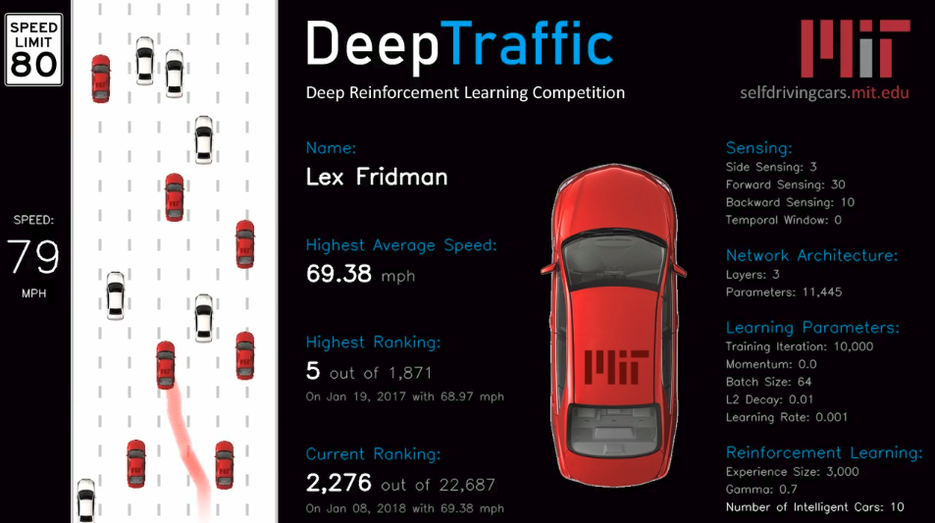
Автономное вождение

Slide 35
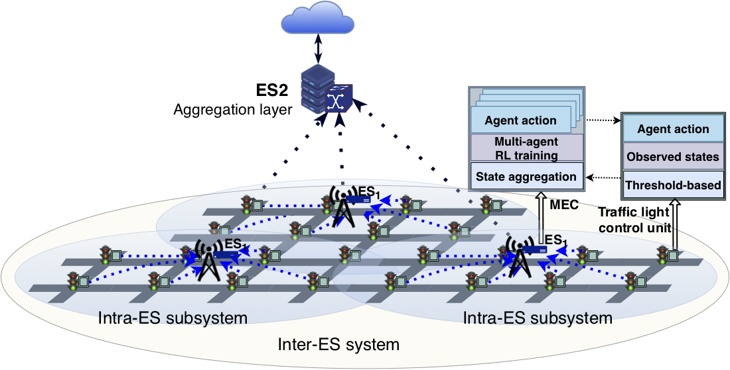
Контроль движения в городе

Slide 36
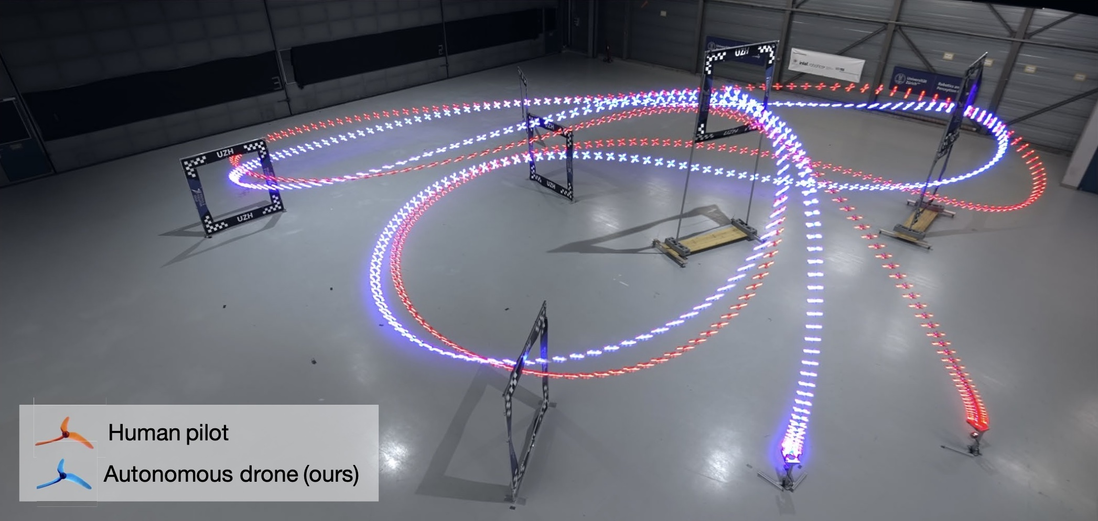
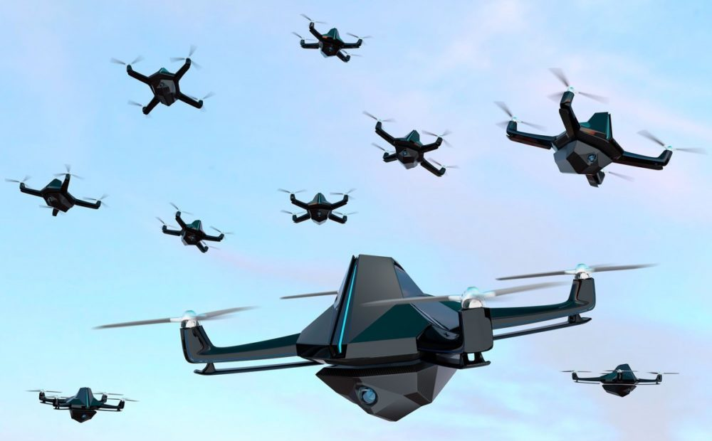
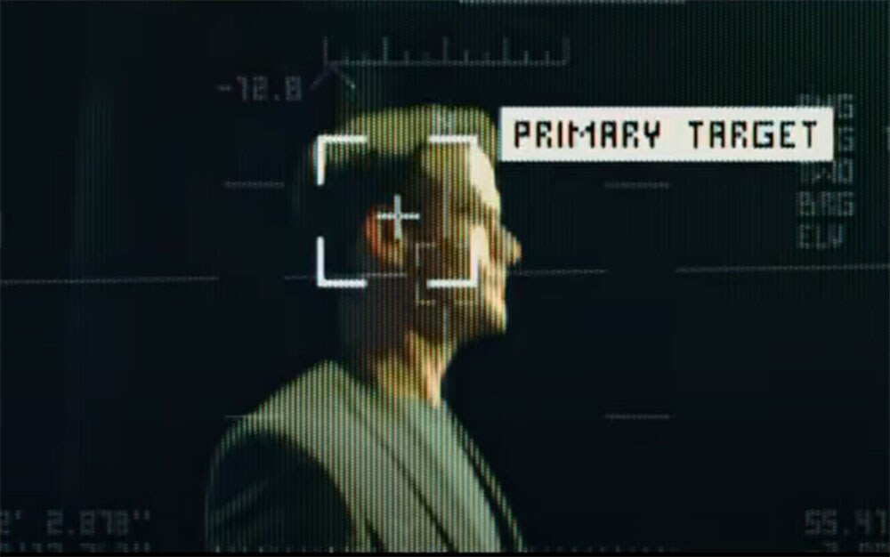
Многоагентные системы - рой дронов

Slide 37
Вопросы?
Задаем вопросы
Ставим “–”,
если вопросов нет

Slide 38
Ключевые тезисы
1. | Reinforcement Learning широко применяется в самых разных областях
2. | Специалисты находят всё больше применений Reinforcement Learning
3. | Reinforcement Learning можно выделить в отдельную группу алгоритмов машинного обучения
4. | Существуют различные типы сред, задач и алгоритмов

Slide 39
Необходимые инструменты

Slide 40
Что установить?
Python
Используя инструмент pyenv: https://realpython.com/intro-to-pyenv/
Используя инструмент conda: https://developers.google.com/earth-engine/guides/python_install-conda
Gymnasium
pip install gymnasium
pip install “gymnasium[toy-text]”
https://gymnasium.farama.org/
Pytorch (начиная со второго модуля)
https://pytorch.org/

Slide 41
Дополнительные инструменты
Jupyter https://jupyter.org/install
OpenCV (по желанию, для отрисовки игр из Gymnasium)
https://pypi.org/project/opencv-python/
Poetry (по желанию, крайне желателен опыт разработки ПО)
https://python-poetry.org/docs/#installation

Slide 42
Список материалов для изучения
Обучение с подкреплением для самых маленьких https://habr.com/ru/articles/308094/
Обучение с подкреплением: неформальное знакомство https://habr.com/ru/companies/wunderfund/articles/667654/
Введение в обучение с подкреплением https://habr.com/ru/companies/otus/articles/429090/
Мотивационное видео https://www.youtube.com/watch?v=9CO6M2HsoIA

Slide 43
Вопросы?
Ставим “+”,
если вопросы есть
Ставим “–”,
если вопросов нет

Slide 44
Рефлексия

Slide 45
Цели вебинара
Проверка достижения целей
1. | Выделить основные отличительные черты Reinforcement Learning
2. | Понимать области применения Reinforcement Learning
3. | Разобраться, что отличает Reinforcement Learning от других областей машинного обучения

Slide 46
Тезисы
Подведем итоги
1. | Reinforcement Learning зарождался в психологии
2. | Reinforcement Learning можно выделить в отдельную группу алгоритмов машинного обучения
3. | Reinforcement Learning широко применяется в самых разных областях: от игр до управления охлаждения дата-центров и от торговли на бирже до роевого поведения дронов

Slide 47


Рефлексия
С какими впечатлениями уходите с вебинара?
Какие примеры использования RL вам показались наиболее интересными?
Что показалось сложным?
Notes:
Запланируйте пару минут на рефлексию в конце занятия. Чтобы студенты действительно делились обратной связью, рекомендуем не относиться к этому формально и варьировать вопросы в зависимости от темы, формата занятия, аудитории, текущей ситуации.
Варианты вопросов (вы можете задавать свои):
что в прошедшем занятии вам показалось наиболее полезным?
с какими тезисами вебинара вы не согласны?
по какому вопросу захотелось глубже изучить информацию?
с какими выводами уходите с занятия?
насколько тема была для вас сложной?
какой знания получилось применить на практике на вебинаре?
понимаете ли вы, как применять на практике то, что узнали на вебинаре. Если да, то как?
какой раздел вебинара показался вам самым сложным для понимания?
по какому разделу вам не хватило информации и примеров?

Slide 48


Следующий вебинар
17 февраля 2026
Ключевые понятия RL: агент, среда, награда, политика. Построение среды.
Ссылка на вебинар будет в ЛК за 15 минут
Материалы
к занятию в ЛК — можно изучать
Обязательный материал обозначен красной лентой

Slide 49
Заполните, пожалуйста,
опрос о занятии
по ссылке в чате

